Slide 1
Hospital Sanitization Tracker
Francesco Castaldi • Blockchain and Cryptocurrencies • Università di Bologna • Febbraio 2026
Tracciabilità delle sanificazioni ospedaliere su blockchain

Slide 2
Introduzione al Progetto
HospitalSanitizationTracker è una piattaforma basata su blockchain Ethereum Sepolia che traccia le operazioni di sanificazione ospedaliera.
Ogni intervento genera un evento immutabile sulla testnet Sepolia, consentendo audit trasparenti e verifiche da terze parti.
Aspetto | Caratteristica
Dominio | Sanificazioni ospedaliere
Tecnologia | Blockchain Ethereum (Sepolia)
Ispirazione | Proposal #7 - DLTs for Supply Chain

Slide 3
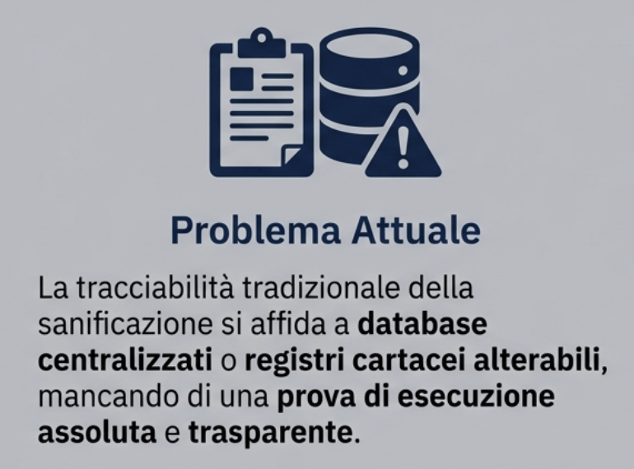
Il Problema dei Sistemi Tradizionali
Le procedure di sanificazione negli ospedali si basano su moduli cartacei o piattaforme IT centralizzate, con gravi rischi di inaffidabilità e scarsa verificabilità.
Problema | Impatto
Fogli cartacei | Facilmente smarribili o alterabili
Database centralizzati | Modificabili a posteriori senza traccia
Identità operatore | Autenticità non verificabile

Slide 4
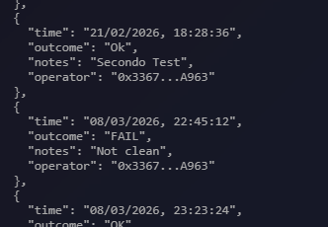
La Soluzione: Blockchain
La blockchain offre un registro condiviso append-only, in cui ogni transazione è firmata digitalmente e contrassegnata da un timestamp verificabile.
Caratteristica Blockchain | Beneficio per HST
Registro append-only | Dati non modificabili
Firma crittografica | Identità certificata
Timestamp immutabile | Tracciabilità temporale

Slide 5
Obiettivi del Progetto
Il progetto definisce obiettivi precisi per assicurare tracciabilità, sicurezza e semplicità d'uso in ambito ospedaliero, collegando scelte di programmazione ai risultati di business e alla sicurezza sanitaria.
Obiettivo | Implementazione
Modello dati espressivo | Struct per aree, operatori ed eventi
Traccia immutabile | Smart contract su blockchain
Identità verificabile | Indirizzo Ethereum dell'operatore
Accessibilità | DApp web senza strumenti sviluppatore

Slide 6
Valore nel Contesto Ospedaliero
Nel contesto ospedaliero reale, la tracciabilità delle sanificazioni ha un impatto diretto su sicurezza, conformità normativa e gestione del rischio clinico.
Sicurezza Paziente
Ogni sala operatoria può dimostrare quando è stata sanificata, da chi e con quali modalità
Conformità Normativa
Audit trail ad alta affidabilità per ispezioni e procedure di accreditamento

Slide 7
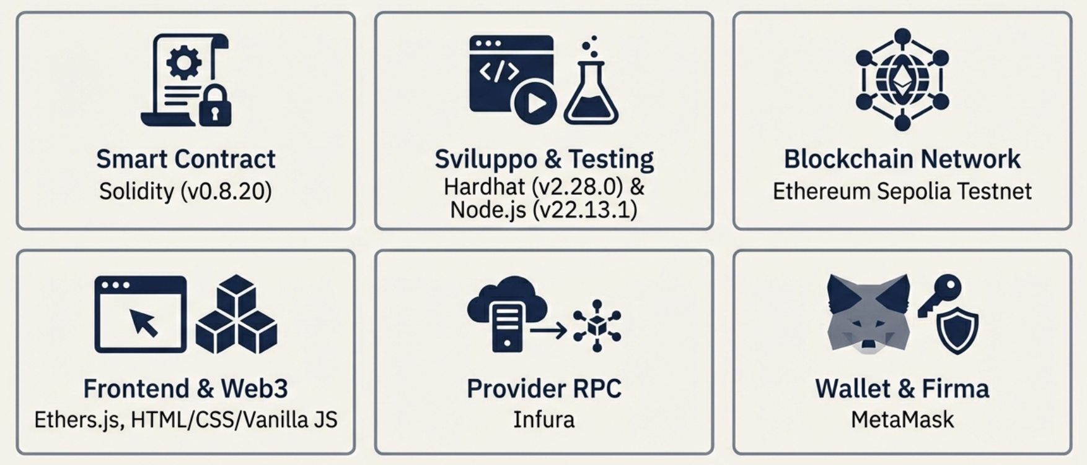
Stack Tecnologico
Composizione codice:
JavaScript: Logica frontend (interazioni ethers.js/MetaMask) e script Hardhat per deploy/test.
Solidity: Smart contract on-chain per registrare eventi sanificazione su Sepolia.
HTML: Struttura interfaccia web (form input, dashboard tracciamento).
CSS: Stili responsive per usabilità su PC in contesti ospedalieri.
Componente | Tecnologia
Smart Contract | Solidity 0.8.20 su Sepolia
Sviluppo & Test | Hardhat 2.28.0, Ignition
Frontend | Ethers.js, MetaMask, HTML/JS
Provider RPC | Infura

Slide 8
Ethereum e Smart Contract
Ethereum è una piattaforma blockchain general purpose che permette di eseguire codice arbitrario (smart contract) con garanzia di esecuzione deterministica.
Componente | Descrizione
EVM | Macchina virtuale per esecuzione contratti
Smart Contract | Programmi immutabili con regole codificate
Solidity 0.8.20 | Linguaggio tipizzato per sviluppo

Slide 9
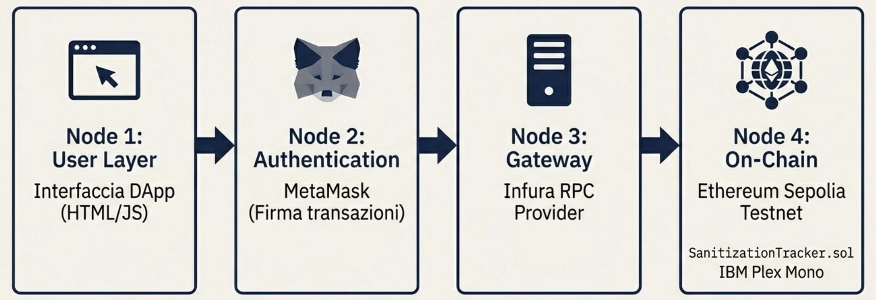
Architettura del Sistema: Flusso Layer by Layer
L'architettura del sistema è stata progettata in modo minimale e scalabile, coprendo l'intero flusso operativo dall'inizio alla fine: la logica core risiede on-chain sulla blockchain Ethereum Sepolia per garantire immutabilità e auditabilità, le interazioni avvengono tramite wallet sicuri come MetaMask per autenticazione e firma crittografica degli operatori.
La presentazione dei dati avviene tramite un'interfaccia web intuitiva e responsive, ottimizzata per l'uso quotidiano in contesti ospedalieri.
Livello | Componenti
On-chain | Smart contract su Ethereum Sepolia
Off-chain | DApp web (HTML/JS) con ethers.js
Wallet | MetaMask per account e firma

Slide 10
Ruoli del Sistema
Admin
Deployer del contratto. Registra e gestisce aree e operatori. Può attivare/disattivare entità.
Operator
Operatore registrato e attivo. Registra eventi di sanificazione con firma crittografica.

Slide 11
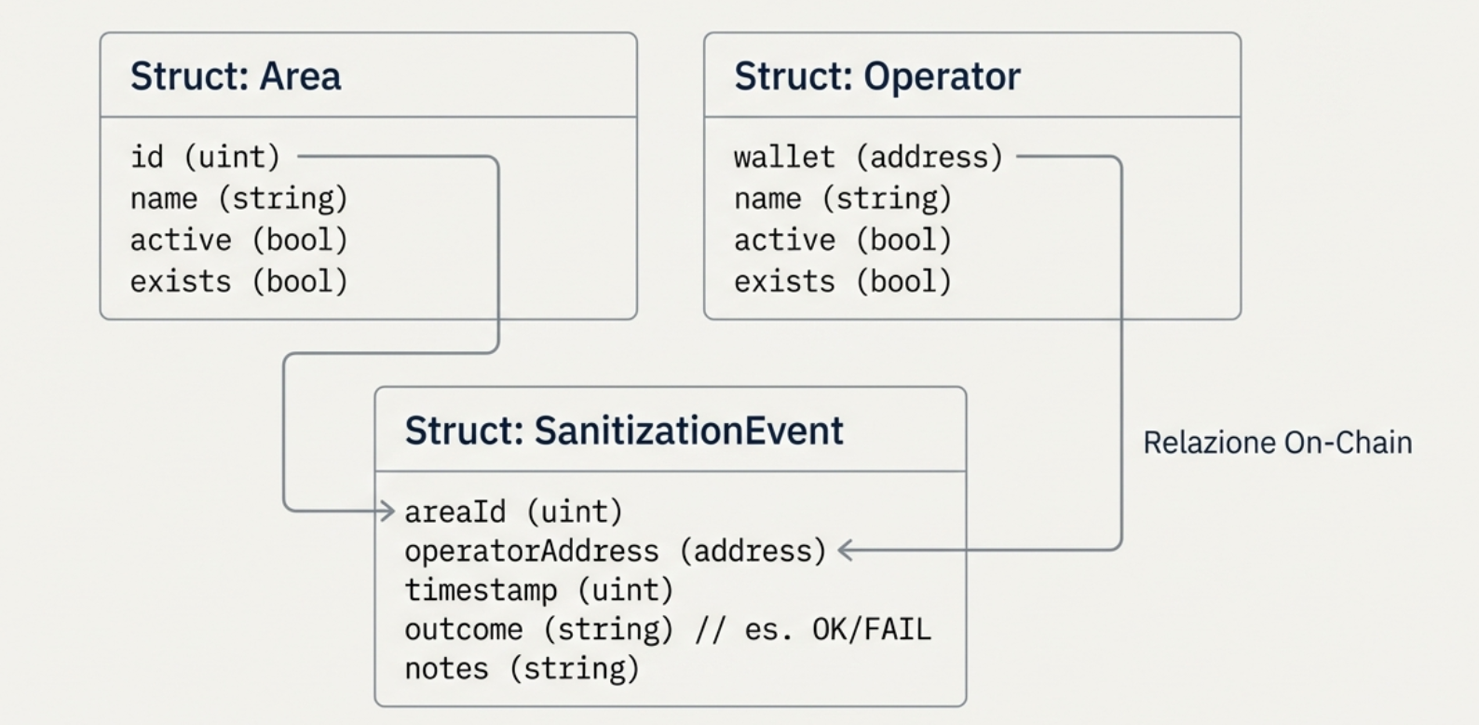
Modello Dati
Il contratto smart definisce tre struct principali per modellare aree ospedaliere, operatori e eventi di sanificazione, usando mapping per accessi rapidi e ottimizzati.
Struct | Campi Principali
Area | ID, nome, stato attivo, exists
Operator | wallet address, nome, attivo, exists
SanitizationEvent | areaId, operatorAddress, timestamp, outcome, notes

Slide 12
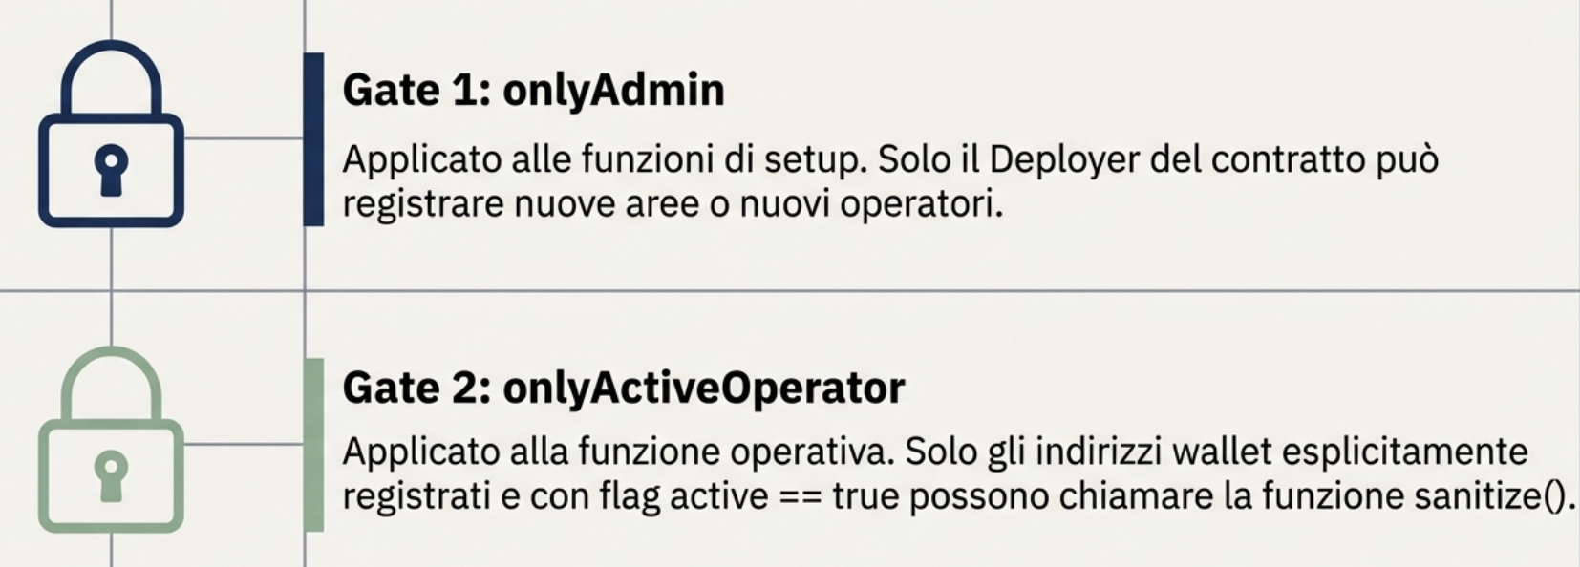
Funzioni Principali e Controllo Accessi
Il contratto espone funzioni dedicate per ruolo, protette da modifier Solidity che verificano autorizzazioni prima dell'esecuzione, garantendo sicurezza granulare degli accessi.
Funzione | Ruolo | Descrizione
registerArea | Admin | Crea nuove aree ospedaliere
registerOperator | Admin | Registra operatori autorizzati
sanitize | Operator | Registra evento sanificazione
getAreaEvents | Pubblico | Consulta storico area

Slide 13
Testing e Deploy
Testing
Suite completa con Hardhat: 14/14 test passati. Copertura completa di tutte le funzionalità.
Deploy
Sepolia Testnet, 21 Feb 2026. Indirizzo: 0x679C...4517

Slide 14
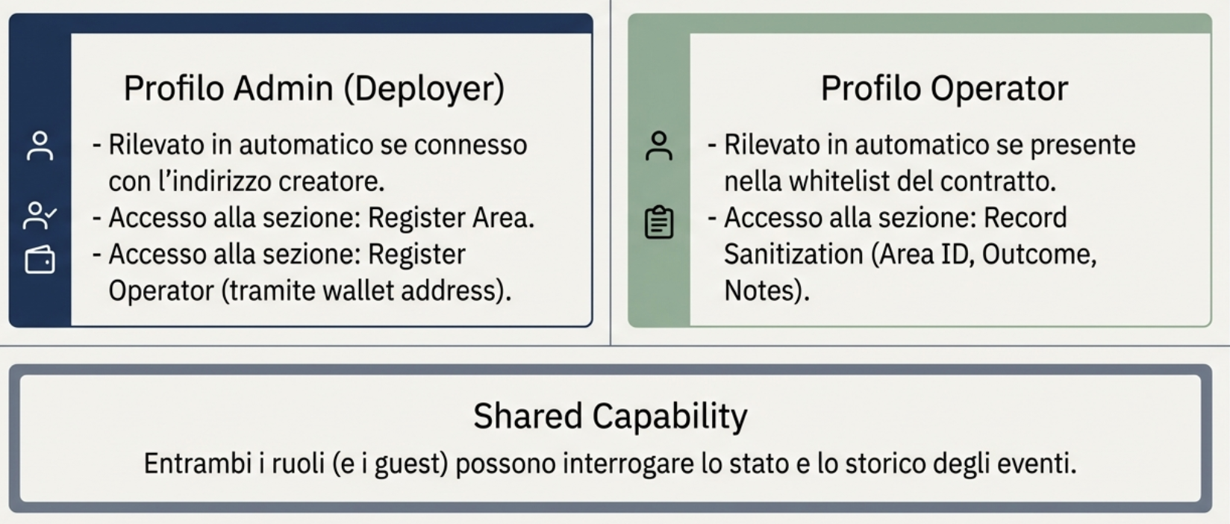
Frontend DApp
La DApp offre un'interfaccia web intuitiva che collega MetaMask allo smart contract tramite ethers.js, identificando automaticamente il ruolo dell'utente per un accesso personalizzato.
File | Ruolo
index.html | Struttura UI con sezioni per ruoli
app.js | Connessione MetaMask e chiamate contratto
style.css | Stile per separazione visiva sezioni

Slide 15
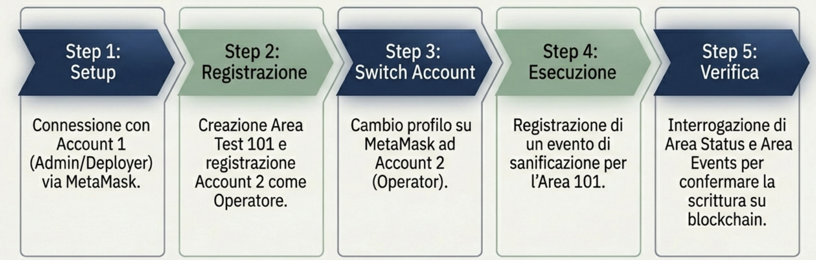
Caso d'Uso: Sala Operatoria 101
Un ospedale sceglie di tracciare rigorosamente le sanificazioni della sala operatoria 101 seguendo questo flusso operativo standardizzato.
Fase | Azione
1. Setup | Admin registra area 101 e operatori
2. Sanificazione | Operatore registra intervento giornaliero
3. Audit | Storico completo con timestamp verificabili

Slide 16
Vantaggi della Soluzione
La soluzione blockchain offre vantaggi concreti rispetto ai sistemi tradizionali per la gestione della tracciabilità ospedaliera.
Vantaggio | Impatto Pratico
Immutabilità | Impossibile alterare dati storici
Trasparenza | Verificabile da autorità di controllo
Responsabilità | Identità operatore certificata
Conformità | Gestione rischio e audit facilitati

Slide 17
Limiti e Sviluppi Futuri
Il sistema presenta margini di miglioramento per applicazioni reali più complesse.
Limiti Attuali
Dati essenziali on-chain, nessun ruolo auditor, frontend vanilla JS
Sviluppi Futuri
Ruoli intermedi, notifiche automatiche, migrazione React, integrazione off-chain

Slide 18
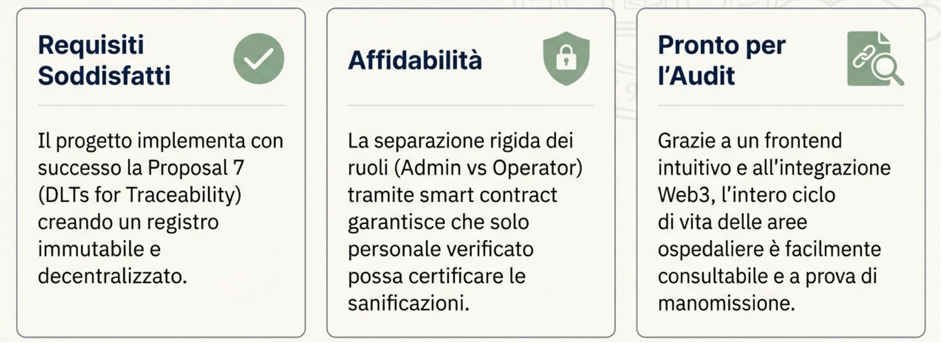
Conclusioni
HospitalSanitizationTracker dimostra come un singolo smart contract, abbinato a una DApp leggera, sia sufficiente per costruire un sistema di tracciabilità credibile per le sanificazioni ospedaliere.
La distinzione tra admin e operatori, unita alla persistenza immutabile on-chain, offre una base solida per applicazioni di tracciabilità sempre più vicine alle esigenze del mondo reale.

Slide 19
Grazie per l'Attenzione
Francesco Castaldi • Blockchain and Cryptocurrencies • Università di Bologna

